Slide 1
Студенческая школа CAD
Гильвитинов Михаил Олегович
Идейный вдохновитель и лидер проекта, студент НИТУ МИСИС
Рынок НТИ: EduNet
18.10.2025

Slide 2
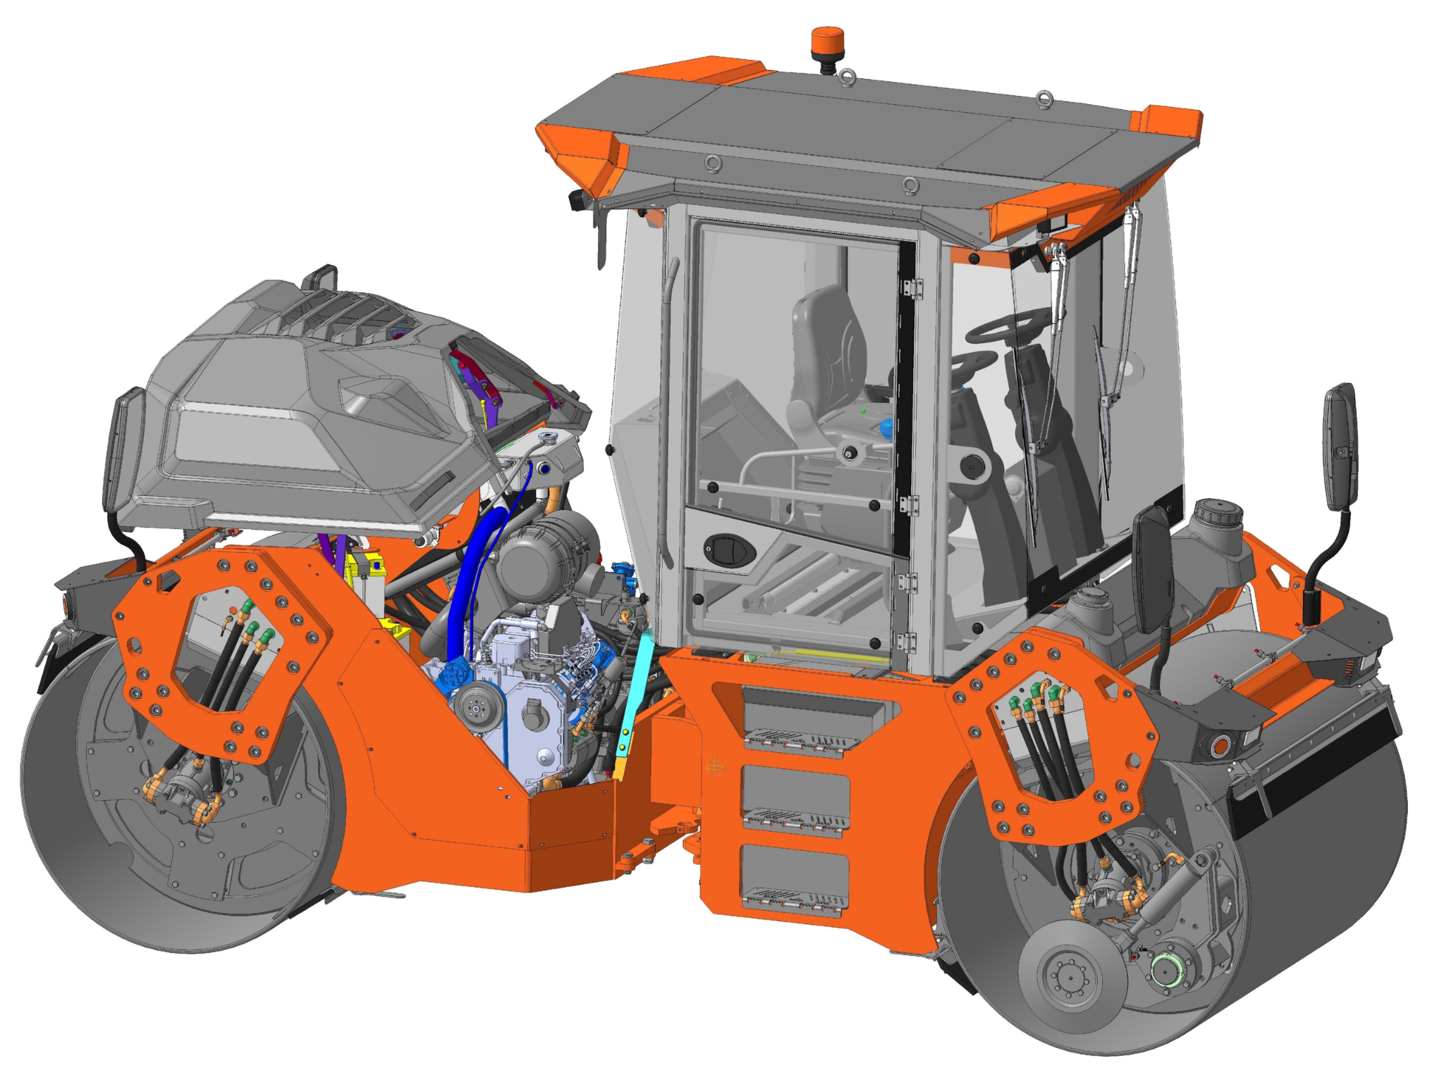
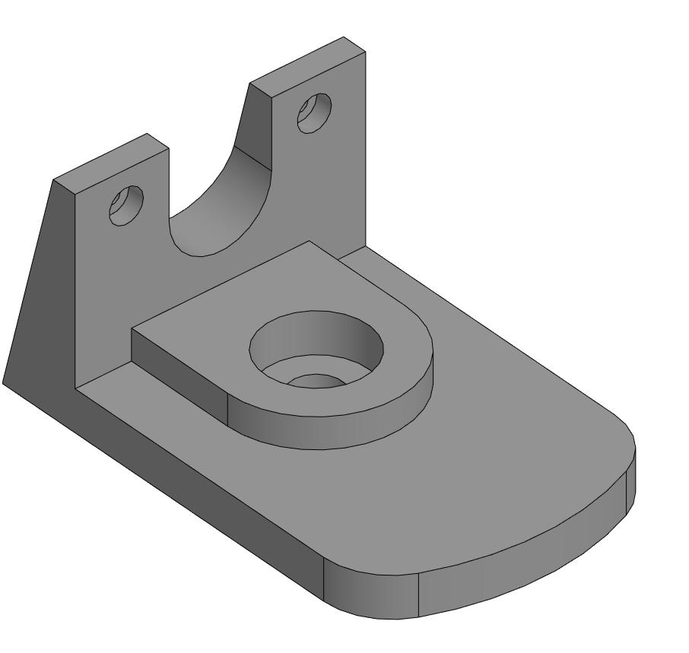
Какую проблему решает проект?
“Студенческая школа CAD” нацелена на формирование конструкторского (инженерного) мышления с помощью игровых методик обучения
Источник изображений: Официальное интернет-сообщество КОМПАС-3D

Slide 3
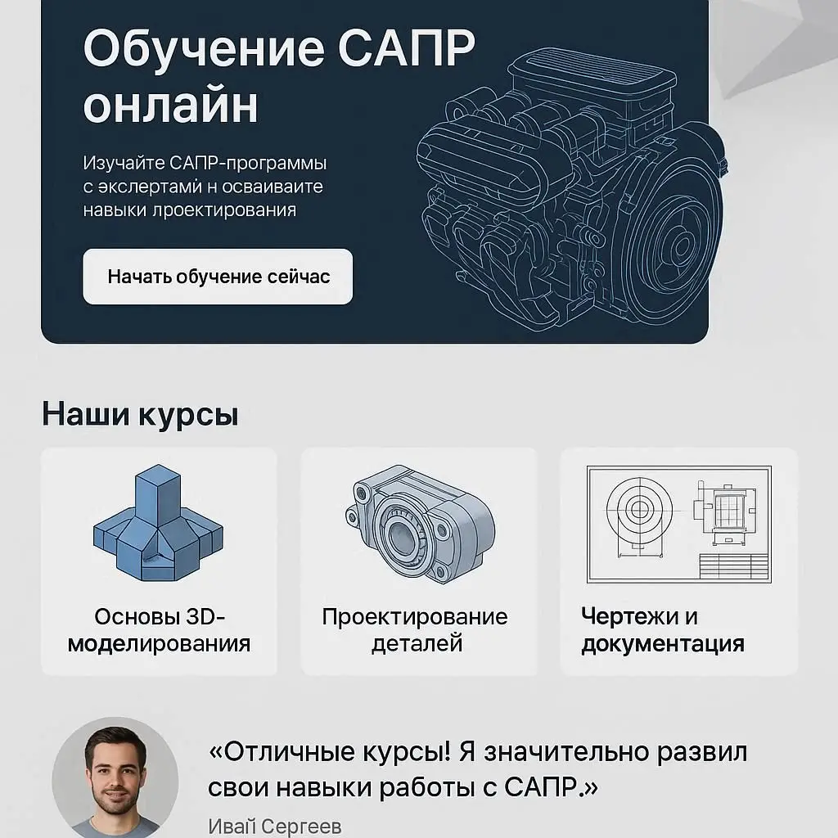

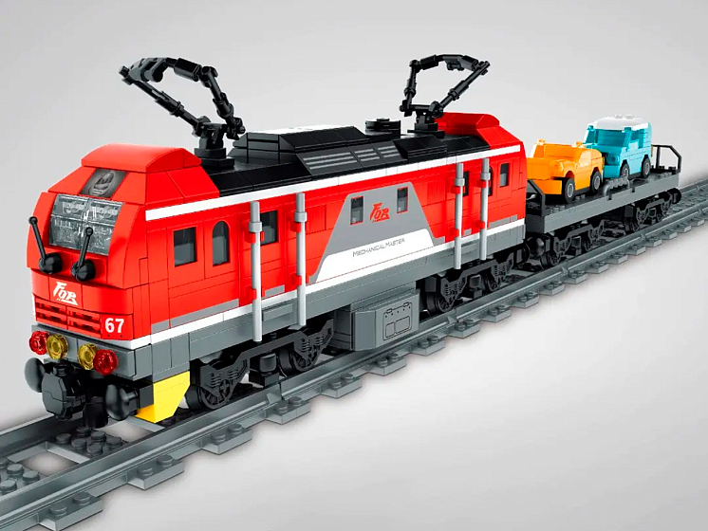
Что предлагает проект?
Источники изображений: Яндекс практикум, Мир кубиков, Midjourney

Slide 4



Кто является целевой аудиторией проекта?
Школьники
Студенты
Молодые специалисты
Источник изображений: Бренд-платформа НИТУ МИСИС

Slide 5


Какие существуют конкуренты?
Недостатки конкурентов:
Высокая стоимость обучения
Обучающие материалы посвящены базовым элементам САПР
Раздробленность образовательного модуля на несколько платных курсов
Источники изображений: Академия аддитивных технологий «Цифра Цифра», Openedu.ru, Saprblog.ru

Slide 6
Каковы основные этапы развития проекта?
Формирование команды.
Определение направления развития проектов. Оценка рисков.
Поиск инвестиций.
Создание MVP.
Развитие проекта.

Slide 7
Спасибо за внимание!
e-mail: mgilvitinov@mail.ru

